Slide 1
Virüsler ve Viroloji

Slide 2
Virus konak hücre olarak isimlendirilen sadece canlı hücre içerisinde çoğalabilen bir genetik elementtir. Virüsler konak hücre genomundan bağımsız olarak kendi genomlarına sahiptir. Bununla birlikte virüsler enerji metabolik ara ürünler ve protein sentezi bakımından konak hücreye bağlıdır. Bu yüzden virüsler hücre içi zorunlu parazittir.
Virüsler hem prokaryotları hem de ökaryotları enfekte eder ve insan ve diğer organizmaların pek çok enfeksiyon hastalıklarından sorumludur.

Slide 3
Virüslerin Doğası
Virüs Nedir?
Virüsler, hücre olmamalarına rağmen, virüsün bir konak hücreden bska birine yayılmasına izin veren virion adında ekstra sellüler formun oluşumuna ve replikasyonu için gerekli fonksiyonları kodlayan bir nükleik asit genomuna sahiptir.

Slide 4
Viral yapı ve Aktiviteler
Bir virusun vironu, virüs genomunu içeren kapsit adında bir protein örtüden oluşur. Çoğu bakterial viruslar başka bir ilave tabakaya sahip olmayıp çıplak olurken pek çok hayvan virüsü zarf adında protein ve lipitten oluşan bir dış tabaka içerir. Zarflı virüslerde nükleik asit ve proteinden oluşan içteki yapı nükleokapsit olarak adlandırılır.
Gelişimini tamamlamış virüs; canlı hücreyi enfekte yeteneği taşıyan ergin virüs Virion denir. Virion, virüs hücre dışında olduğu zaman viral genomunu korur ve virion yüzeyinden bulunan proteinler virionun konak hücre yüzeyine tutunmasına önemlidir.

Slide 5
Viral genom konak hücre içerisinde olunca birbirinden nispeten farklı iki durumu yönlendirebilir. Virulent (litik) bir enfeksiyonda virüs çoğalır ve konağı öldürebilir. Litik bir enfeksiyonda virüs, replikasyonu ve yeni virüslerin inşasını desteklemek için konak metabolizmasını yeniden yönlendirir. Neticede yeni virionlar salınır ve işlem kendini yeni konak hücrelerde devam ettirebilir. Diğer yandan bazı virüsler lizojenik enfeksiyona gider. Bu durumda konak hücre tahrip edilemez fakat viral genom konak genomuna girdiği için hücre genetil olarak değiştirilir.

Slide 6
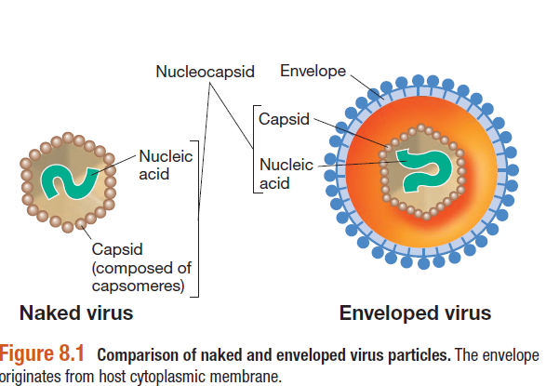

Slide 7
Viral Genomlar
Bütün hücreler çift-zincirli DNA genomu içerir. Bunun aksine viral genomlar DNA veya RNA’dan oluşur ve genomun tek-zincirli veya çift-zincirli olmasına bağlı olarak daha da alt guruplara ayrılır. Oldukça nadir rastlanan çok az virüs hayat döngülerinin farklı safhalarda olmak kaydıyla hem DNA hem de RNA’yı genetik materyal olarak kullanır.

Slide 9
Viral genomlar ya lineer yada halkasal olabilir ve tek-zincirli viral genomlar baz dizilerine bağlı olarak ya artı duyarlılıkta ya da eksi duyarlılıkta olabilir. Artı yapıda olan viral genomlar viral proteinler oluşturmak üzere translasyon olan viral mRNA ile tamamen aynı baz dizisine sahiptir. Diğer yandan, eksi yapılı viral genomlar baz dizisi bakımından viral mRNA’ya tamamlayıcı(komplementer)’dır. Viral genomların bu ilginç özellikleri özel genetik bilgi akışı gerektir.

Slide 10
Viral genomlar tipik olarak hücrelerinkinden daha küçüktür. Bilinen en küçük bakteriyel genomun yaklaşık 145 kilo baz olduğu, ve 170 gen kodlama kapasiteli olduğu bilinmektedir. Çoğu viral genom birkaç taneden yaklaşık 350’ye kadar gen kodlar. En küçük viral genom hayvanları enfekte eden bazı küçük RNA virüslerinindir. Bu küçük virüslerin genomları 2000’den daha az nükleotid ve sadece iki gen içerir. Protozoanları enfekte eden 1.25-Mbp DNA genomlu Megavirus adında bir deniz virüsünde olduğu gibi, bazı çok büyük viral genomlar bilinmektedir.

Slide 11
RNA virüsleri tipik olarak küçük genomlara sahiptir ve sadece DNA virüsleri 40’tan fazla gen kodlayan genomlara sahiptir.
Virüsler enfekte ettikleri konaklara ve genom yapılarına göre sınıflandırılabilirler. Bu yüzden, bakteriyal virüsler, arkeal virüsler, hayvan virüsleri, bitki virüsleri, protozan virüsleri gibi isimlendirmekteyiz. Bakteriyal virüsler bakteriofajlar (veya basitçe faj) olarak isimlendirilir ve moleküler biyoloji ve virüs replikasyonunun genetiğinde model sistemler olarak yoğun bir şekilde çalışılmaktadır.

Slide 12
Bu bölümde temel virüs esaslarını göstermek için çok defa bakteriofajları kullanacağız. Gerçekte, virolojinin temel ilkelerinin pek çoğu ilk önce bakteriofajlarda keşfedildi daha sonra yüksek yapılı organizmaların virüslerine uygulandı. Yaygın tıbbi önemlerinden dolayı, hayvan virüsleri şu ana kadar yoğun bir şekilde çalışılırken, bitki virüsleri modern ziraatte ciddi önemlerine rağmen daha az çalışılmıştır.

Slide 13
Virionun Yapısı
Virionlar çok çeşitli şekil ve büyüklüklerdedirler. Çoğu virüsler prokaryotik hücrelerden daha küçük olup 0.002 ile 0.3 (20-300 nanometre,nm) arasında büyüklüktedir. En büyük virüslerden biri olan 200 nm çapındaki insan çiçek virüsü (smallpox) yaklaşık en küçük bakteri hücreleri ile aynı büyüklüktedir. En küçük virüslerden biri olan 28 nm çapındaki poliovirüsler hücrelerin protein sentez yeri olan yaklaşık bir ribozom büyüklüğündedir.

Slide 14
Virionun yapısı;
Virion yapıları büyüklük, şekil ve kimyasal kompozisyon bakımından oldukça farklıdır. Virionun nükleik asidi kapsit tarafından sarılır. Kapsit, nükleik asit etrafında hassas tasarlanmış ve aşırı derecede tekrarlı düzende dizilmiş kapsomerler adında birkaç protein molekülünden oluşur.

Slide 15
Çoğu viral genomların küçük olması kodlanabilecek viral proteinlerin sayısını sınırlar. Bundan dolayı, bazı virüslerin kapsitlerinde sadece bir çeşit protein bulunur. Bu duruma bir örnek, tütün, domates ve benzer bitkilerde hastalık oluşturan iyi çalışılmış tütün mozaik virüsü (TMV)’dür. TMV, 2130 kopyalı bir basit kapsomer proteininin 18x300 nm boyutlu bir helix yapıda düzenlendiği tek-zincirli RNA virüsüdür.

Slide 17
Viral proteinlerin uygun katlanışları, kapsomerleri ve takiben de kapsiti oluşturmak üzere birleşmeleri için gerekli bilgileri, viral proteinlerin amino asit dizilerinde bulunur. Böylesi bir durumda, virion inşaası kendiliğinden gerçekleşen bir işlemdir ve kendi kendine-inşa (self-assembly) olarak isimlendirilir. Bununla birlikte bazı, virüs proteinleri ve yapıları uygun katlanma ve inşa için konak hücre katlanma proteinlerine ihtiyaç duyar. Örneğin bakteriyofaj lamda kapsit proteini aktif konformasyonuna katlanabilmesi için E.Coli’de bulunan GroE adlı şaperonin yardımına ihtiyaç duyar.

Slide 18
Virüs Simetrisi
Virüsler yüksek derecede simetriktirler. Simetrik bir yapı bir eksen etrafında döndürüldüğü zaman, belirli derecede döndürme sonrasında tekrar aynı görünümü oluşturmasıdır. Virüslerde iki ana viral şekli olan çomak ve küresel karşılık gelen iki simetri şekli vardır. Çomak-şekilli virüsler helikssel simetriye sahip olurken küresel virüsler ikozahedral simetriye sahiptirler. TMV heliks simetrili tipik bir virüstür. Heliks virüslerin uzunlukları nükleik asidin uzunluğuyla tayin edilirken, heliks yapılı virionun genişliği kapsomerlerin paketlenmesi ve büyüklüğü ile belirlenir.

Slide 19
İkozahedral simetrili virüsler hemen hemen küresel yapılı olup 20 üçgen yüzey ve 12 köşeden oluşur. Simetrinin katlanma eksenleri ikozahedronu eşit ölçü ve şekilde 5,3 veya 2 parçaya böler. İkozohedral simetri, kapsiti inşa etmen için az sayıda kapsomere ihtiyaç duyulmasından dolayı kapalı bir kabuktaki alt ünitelerin en verimli düzenleme şeklidir. Kapsomerlerin en basit düzenlenme şekli her üçgen yüzde3, her virionda ise toplam 60 kapsomer içerir.

Slide 20
Bununla birlikte çoğu virüsler 60 kapsomerden inşa edilen kapsit içerisine paketlenebilecek miktardan fazla nükleik asite sahip olduklarından 180,240 veya 360 kapsomerli yapılar çok daha yaygındır. Örneğin, insan papillomavirüs’ün kapsiti, her biri 5 kapsomerli olan 72 küme şeklikde düzenlenmiş 360 kapsomer içerir. Bazı virüslerin yapısı, kendine has yapı ve simetriye sahip çok sayıda alt kısımdan oluşmuş virion yapısıyla aşırı derecede karmaşıktır.

Slide 21
Bütün virüslerin en karmaşığı, T4 fajı gibi, Escherichia Coli’yi enfekte eden baş-ve-kuyruklu bakteriofajlardır. T4 virionu bir ikozahedral baş ve heliks yapılı bir kuyruktan oluşur. Baş- ve-kuyruklu bakteriofajlardan farklı olmakla birlikte ökaryotları enfekte eden bazı büyük virüsler de yapısal olarak karmaşıktır. Mimi virüs ve poks virüs çok iyi örneklerdir.

Slide 22
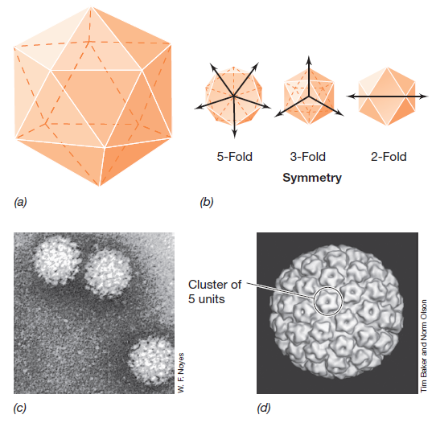

Slide 23
Zarflı virüsler
Zarflı virüsler nükleokapsiti saran bir membrana sahiptir ve RNA ve DNA genomlu olabilir. Çoğu zarflı virüsler sitoplazmik membranı direkc olarak dış ortama maruz kalan hayvan hücrelerini enfekte edebilirler. Diğer taraftan bitki ve bakteri hücreleri sitoplazmik membranın dışında bir hücre duvarı ile sarılı olduklarından bu organizmları enfekte eden çok az zarflı virüs bilinmektedir.
Tipik olarak enfeksiyon sırasında virionun tamamı hayvan hüresine girer ,eğer zarf mevcut ise,zarf konak membranı ile kaynaşarak enfeksiyon işlemine yardım eder. Zarflı virüsler aynı zamanda hayvan hücrelerine daha kolay salınır.

Slide 24
Virionlardaki enzimler
Virusler metabolik işlem gerçekleştiremediklerinden metabolik olarak cansızdırlar. Bununla birlikte bazı virüsler virionlarında enfeksiyonda önemli rol oynayan enzimler bulundurur. Örneğin bazı bakteriyofajlar bakterinin peptidoglukon tabakasında küçük bir delik açarak virüse ait nükleik asidin konak hücre mtabolizmasına girişine imkan sağlayan lizozime benzenyen bir enzim bulundururlar. Enfeksiyonun son aşamasında üretilen benzer bir protein kona hücreyi parçalayarak yeni virionların dışarıya salınmasını sağlar.

Slide 25
RNA virüsleri viral RNA’nın replikasyonunda ve virüse özel mRNA üretilmesinde görev yapan kendi nükleik asit polimerazlarını (RNA replikaz olarak isimlendirilen) bulundurur.
Hücreler RNA’yı kalıp olarak RNA sentezleyemediği için böyle enzimleri bulundurması zorunludur. RNA kalıbından DNA oluşturmak hücrelerin gerceklestiremediğibir işlem olduğu için revers-transkiptaz adı verilen enzim sayesinden DNA olusturular.

Slide 26
Virus replikasyon döngüsüne genel bakış
Bir virüs replikasyonu sırasında yeni virionların yapılmasında ihtiyaç duyulan bütün zorunlu bileşenleri sentezlemesi için virüsün bir canlı konak hücreyi uyarması gerekir.
Bir virüsün replikasyon döngüsünü tam olarak destekleyen bir hücre için o virüs bakımında permisif(üretken) olduğu söylenir.
Üretken bir konakta viral replikasyon döngüsü bes basamağa ayrılır.

Slide 27
1. Virionun konak hücreye tutunması (adsorpsiyon)
2. Virion nükleik asidinin konak hücreye girmesi (penetrasyon, giriş, enjeksiyon)
3. virüs yönlendirmesi ile konak hücre sisteminde virüs nükleik asit ve proteinlerin sentezlenmesi
4. kapsitlerin inşaası(asemble) ve viral genomların yeni virionlar içinde paketlenmesi
5. yeni virionların hücreden salınması

Slide 29
https://www.youtube.com/watch?v=uFXuxGuT7H8

Slide 30
Replikasyon döngüsü sırasında, hücreler parçalanıncaya ve yeni sentezlenen virionlarını dışarı salıncaya kadar kültür besi yeri içindeki virion sayıları zamana bağlı olarak temede hic artış göstemediğinden bu davranış tek basamak büyüme eğrisi şeklinde olur. Enfeksiyondan sonra ilk birkaç dakikada virüs eklips faza girer. Üretken bir konak hücreye tutununca virion artık bir başka hücreyi enfekte edemez. Bu olay viral nükleik asidin konak hücre içine girişi ile devam eder. Bu aşamada enfekte hücre parçalanırsa enfekte hücre parçalanırsa viral genom kapsiti içerisinde olamayacağından virion artık enfeksiyon oluşturabilecek bir varlık olamaz.

Slide 31
Olgunlasma fazı,yeni sentezlenen nükleik asit molekülleri kapsitler içinde paketlendiği zaman başlar. Olgunlasma fazı sırasında konak hücre içindeki enfeksiyöz virionların sayıları cok aşırı sekilde artar. Bununla birlikte hücre parçalanmadığı için yeni virionlar belirmez.
Yeni inşa edilen virionlar henüz hücre dışında bulunmadığından eklips ve olgunlaşma fazlar birlikte latent faz peryodunu oluştururlar.
Olgunlasma sırasında olgun virionlar virüse bağla olarak hücre lizisi tomurcuklanma veya salgınlanma neticesinde salınırlar. Her bir hücreden salınan virionların sayısı üretim hacmi olarak adlandırılır.

Slide 32
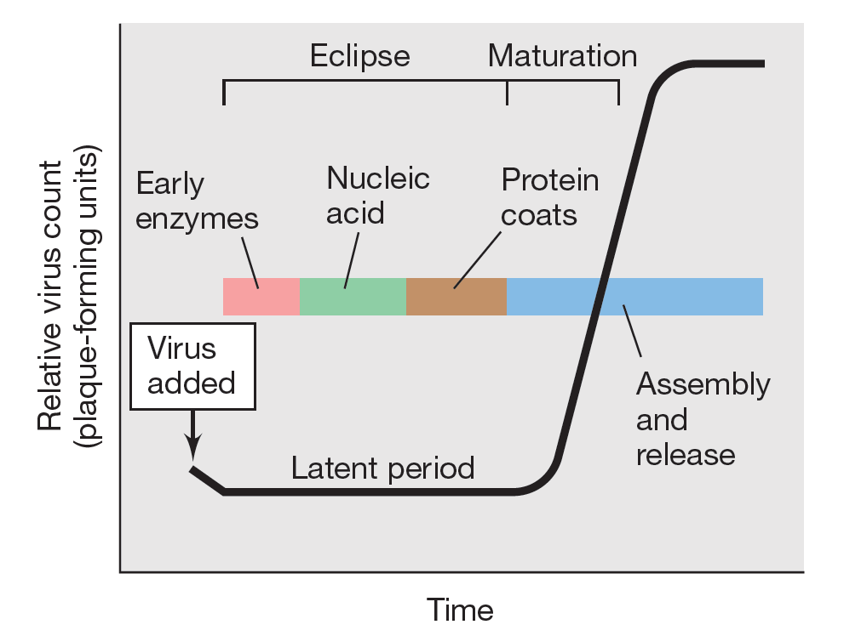

Slide 33
Bakteriyofaj Hayat Döngüsü
Tutunma ve Bakteriyofajın Hücreye girişi
Tutunma
Bir virusun konak seçiciliğindeki ana faktör tutunmadır. Virion,dış yüzeyinde bulunan bir veya daha fazla protein konak hücre yüzeyinde bulunan reseptörler adında özel bir bileşenler ile etkileşir.
Özel reseptörün olmadığı durumlarda virüs hücreye tutunamaz ve böylece hücreyi enfekte edemez. Hatta; eger reseptör mutasyonla değişikliğe uğrarsa konak virüs enfeksiyonuna karşı dirençli olabilir.

Slide 34
Viral reseptörler proteinler, karbonhidratlar, glikoproteinler lipitler ve lipoproteinler gibi konağın yüzey bileşenleri ve bu makromoleküllerden oluşan hücrelerdir.
Reseptörler hücrelerin normal işlevlerini görür. Örneğin T1 fajı için olan reseptör bir demir alma proteinidir. Gram negatif bakterilerin lipopolisakkarit (LPS) dış membranındaki karbonhidratlar bakteriyofaj T4 tarafından tanınan reseptördür.

Slide 35
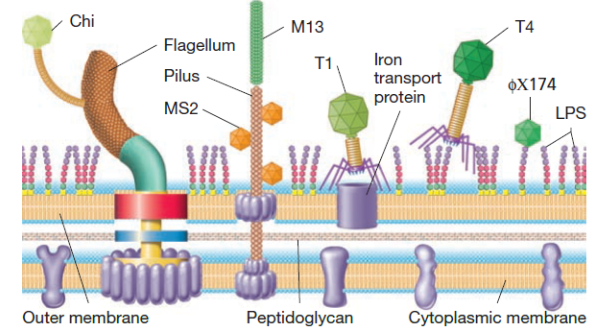

Slide 36
Penetrasyon
Bir virüsün konak hücresine tutunması hem virüsde hem konak hücre yüzeyinde değişiklikle sonlanır. Bakteriyofajlar kapsiti hücre dışında bırakır sadece genomlar sitoplazmaya geçer. Bununla birlikte viral genomun hücre içine geçişi sadece viral genomu okunabilirse virüs replikasyon ile sonlanır.

Slide 37
Kuyruklu bakteriyofajlar en karmaşık viral penetrasyon mekanizmasına ashiptir.Bakteriyofaj T4 içerisine katlanmış lineer çift-zincir viral DNA bulunan bir ikozhedral baş, hücre yüzeyine temas eden bir seri kuyruk fiberleri ve kuruk iğneleri ile sonlanırlar. Faj T4 önce kuyruk fiberlerini kullanarak E.coli hücrelerine tutunur. Kuyruk fiberlerini kullanarak uçları özel olarak hücrenin LPS tabakasındaki polisakkaritler ile etkileşir daga sonra fiberler geri çekilerek kuyruğun iğneler aracılığı ile hücreye temasına izin verir. T4 lizozomun aktivitesi daha sonra peptidoglikan tabakada küçük bir delik oluşturur ve kuyruk örtüsü kasılır. Bu olduğu zaman virüs DNA sı kuruk boyunca bir sırınga gibi E.coli içerisine girer.

Slide 38
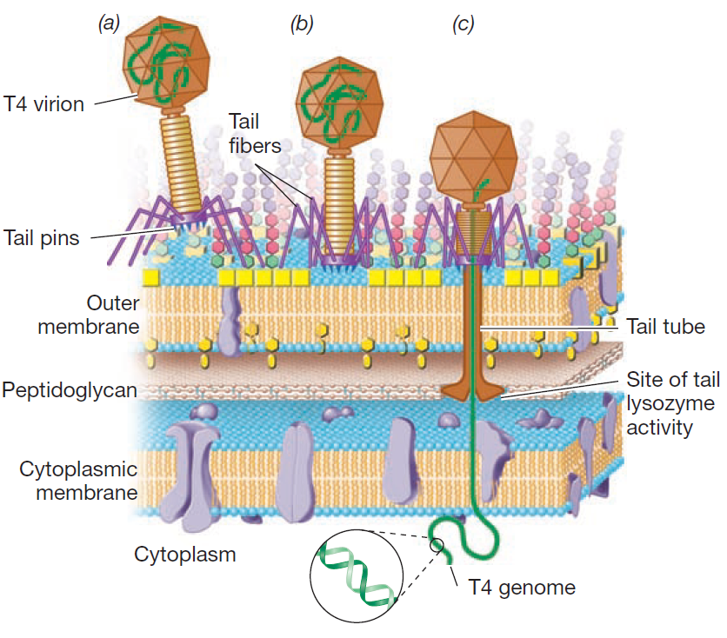

Slide 39
Bakteriyofaj T4’ün replikasyonu
Transkiripsiyon ve translasyon
T4 DNA sı konak sitoplazmasından girdikten bir dakika sonra konak DNA ve RNA sentezi durur ve özel faj genleri transkiripsiyonu baslar.
Viral mRNA nın translasyonu hemen baslar ve enfekiyonun 4. dakikası içinde faj DNA sının replikasyonu başlamış olur. T4 genomu hücre içerisindeki görünüm sıralarına bağlı olarak erken proteinler, ara proteinler ve geç proteinler adında üç ana protein sentezini kodlar.

Slide 40
Erken proteinler faja özgü genom kopyalarını üretmek için T4 replizomunda iş gören enzimleri ve konak RNA polimerazını değiştiren erken proteinleri kapsar.
T4 genomu kendi proteinlerini kodlamaz bunun yerine T4-özel proteinleri konak Rna polimerazın seçiciliğini değiştirerek sadece faj promotorlarını tanımalarını sağlar.
Bu modifiye edici proteinler T4 erken genleri tarafından kodlanır ve konak Rna polimerazı tarafından transkiriplenir.

Slide 41
Konak transkiripsiyonu bundan kısa bir süre sonra durdurulur. Bunu faj tarafından kodlanan bir anti sigma faktörün konak RNA polimeraz sigma faktörüne bağlanmsı sonucu konak genlerinin tanınmasını engelleyerek gerçekleştirir.

Slide 42
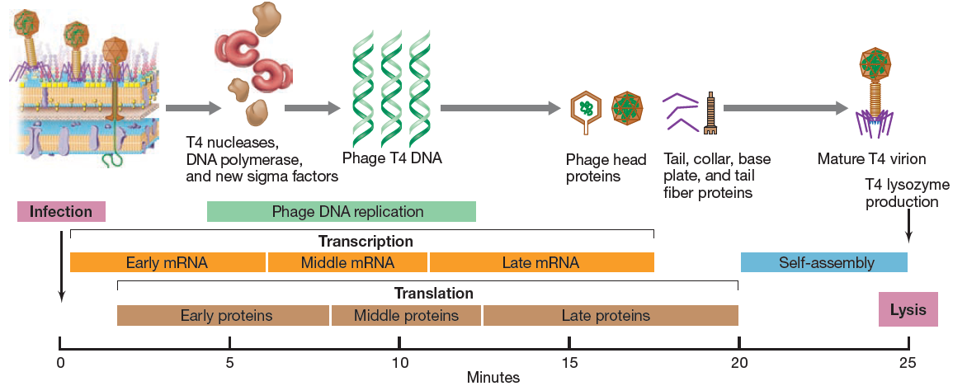

Slide 43
T4 genomunun paketlenmesi ve virion assemblesi ve salınımı
Bakteriyofaj T4 DNA genomu bir enerji gerektiren paketleme sistemi kullanılarak daha once olusmus olan kapsit içerisine basınçla pompalanır. Sistem bileşenleri viral genler tarafından kodlanır,fakat pompalama işlemi için gerekli lan proteinlerin ve ATP’nin üretilmesi için konak metabolizmasına ihtiyaç vardır. Paketleme işlemi üç basamağa ayrılabilir. Birinci olarak olgunlaşmamış baş olarak ifade edilen bakteriyofaj başı öncülleri oluşur faka boş olarak kalırlar. Olgunlaşmamış baş geçici olarak «iskelet proteinleri» ile birlikte baş yapısal proteinlerini içerir. İkinci olarak, olgunlaşmamış başın acık kısmında bir paketleme motoru inşa edilir.

Slide 44
Çift zincirli lineer T4 DNA genomu ATP nin itici güç kullanması ile basınç sayesinde olgunlaşmamış bas içerisine pompalanır. DNA nın girişi ile basınca maruz kalan olgunlaşmamış baş genişler ve iskelet proteinleri aynı anda atılır. Üçüncü olarak paketleme motoruda atılır ve kapsit başı kapatılır.
Baş dolduktan sonra virionun T4 kuyruğu kuyruk fiberleri ve diğer bileşenleri kendi kendine inşa olarak ilave edilirler. Faj genomu virion salınımı gerçekleştirmek için konak sitoplazmik membranı ve peptidoglikan tabaksı gibi iki ana engeli kıran bir çift geç enzim kodlar.

Slide 45
Bu yapılar bir araya gelince hücre ozmotik lizisle parçalanarak açılır ve yeni virionlar salınır. Yaklasık 25 dakika alan her replikasyon döngüsünden sonra her konak hücreden 100 ün üzerinde virion salınır (üretim hacmi) ve bunlar artık komsu konak hücreleri enfekte edecek durumdadırlar.

Slide 46
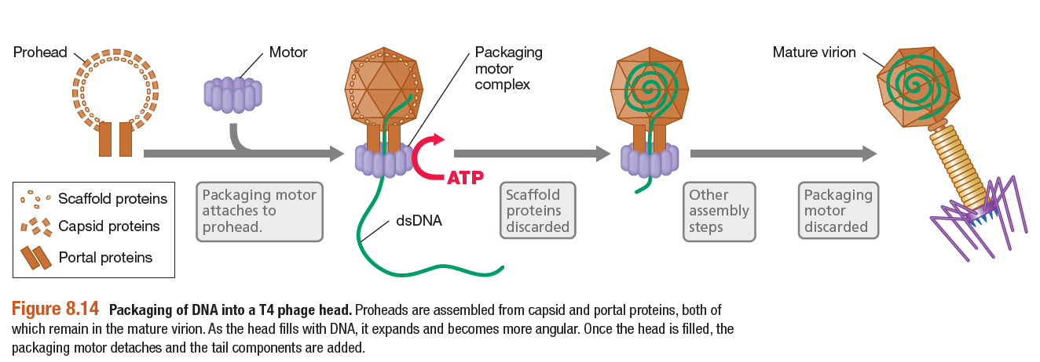

Slide 47
https://www.youtube.com/watch?v=wNQQz0NGUNQ

